Slide 1
Національні природні парки України

Slide 2
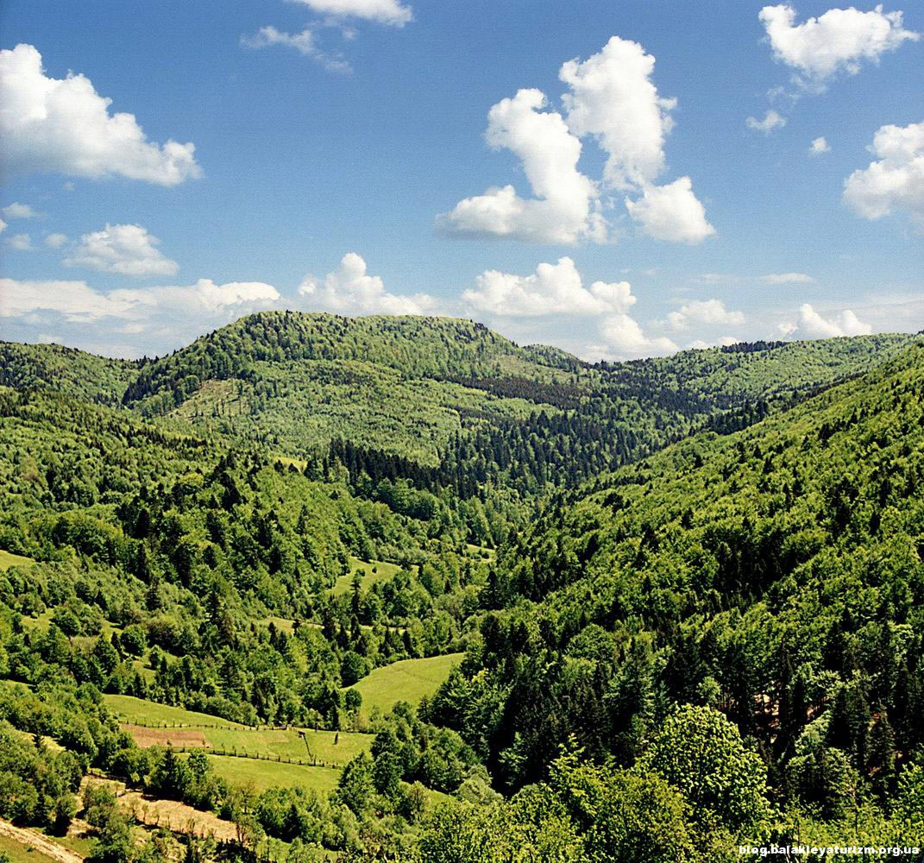
Національні природні парки України — заповідні території, що є частиною природно-заповідного фонду України. В них дозволено вільний доступ туристів. В Україні станом на 2011 рік налічується 40національних природних парків загальною площею більше 10000км² (1,8 % території), які розташовані у 12 з 24 областей і Автономній Республіці Крим.

Slide 3
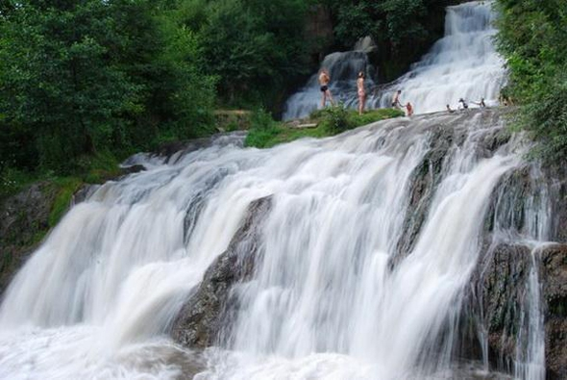
Функції:
у них охороняється природа, і в той же час ведеться організована рекреаційна, туристична та оздоровча діяльність. Крім цього, національні парки грають важливу роль у культурно освітніх процесах та науковій діяльності.

Slide 4
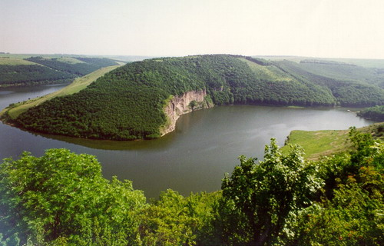
Територія поділена на частини – зони. Найголовніша із них – заповідна, призначена для охорони та збереження природи.

Slide 5
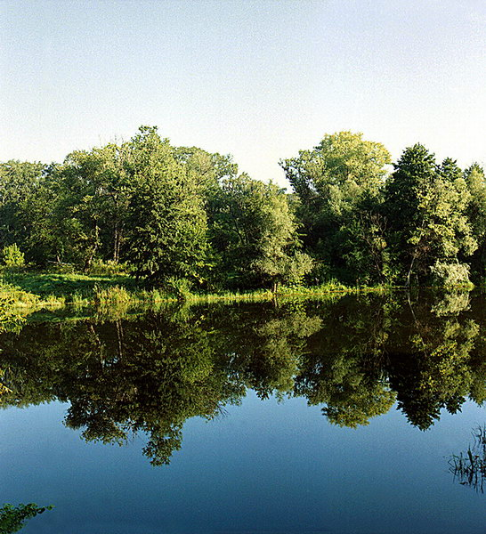
Ще є зона регульованої рекреації, де може відбуватися коротко часовий відпочинок та оздоровча, а також туристична та екоосвітня діяльність.

Slide 6
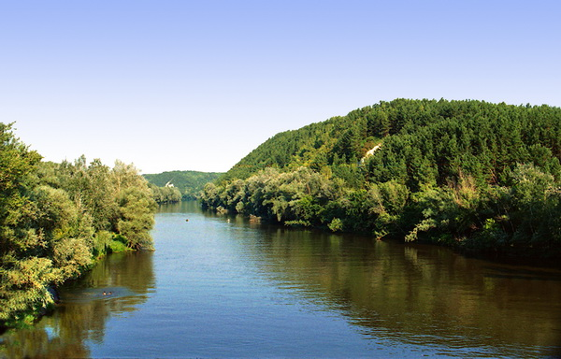
Забороняються: вирубки лісу (дозволяються лише санітарні), промислове рибальство та полювання. Любительське рибальство та мисливство дозволяється у певні терміни, визначені законодавством.

Slide 7
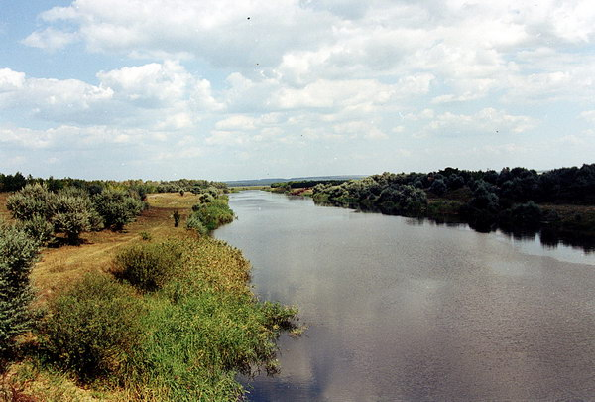
Третьою зоною є зона стаціонарної рекреації, де розміщуються готелі, кемпінги, мотелі та інше. У господарській зоні знаходяться населені пункти, а також ведеться господарська діяльність, зокрема і та, яка є необхідною для діяльності парку. Будь-яка господарська діяльність у межах національного природного парку не має шкодити збереженню природних комплексів та рекреаційнійним цінностям парку.

Slide 8
Вижниицький
Гуцульщина
Карпатський
Шацький

Slide 9
Національний природний парк Вижницький
Загальна інформація
Якщо б Господь Бог вирішив провести свою відпустку на Землі, то неодмінно вибрав би для цього Буковину”.
Ця говірка австрійської доби Буковини правдоподібно підкреслює неповторні риси довкілля та історії нашого благословенного краю. Тут, на порівняно невеликій території сконцентровані всі принади й чари, якими так щедро обдарувала людину природа, – урвища Дністровського каньйону, смарагдові шати Хотинської та Чернівецької височин, сріблясті плеса бурхливих Пруту й Черемошу, таємничі підземелля велетенських печер, галасливі водоспади. А найкраща окраса краю – чарівні будь-якої пори року Карпати з яскравим етнографічним колоритом Гуцульського ландшафту – м’які контури гір, смарагдово-сині хвилі смерекових лісів та полонин, чепурні будиночки.

Slide 10
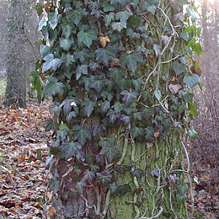
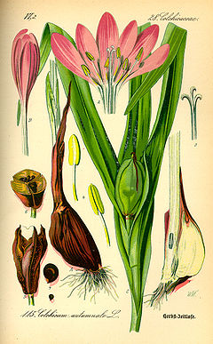
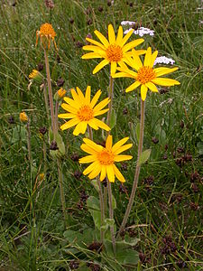
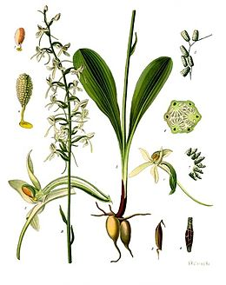

Slide 11
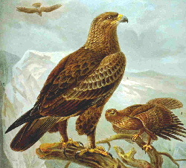
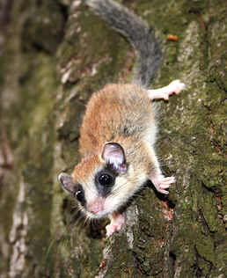
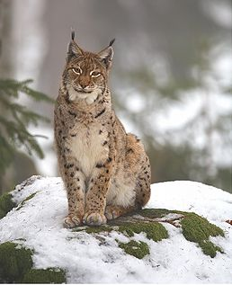
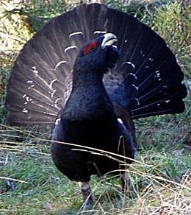
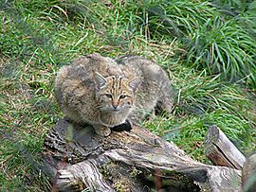
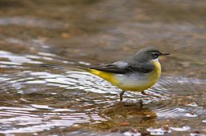

Slide 12
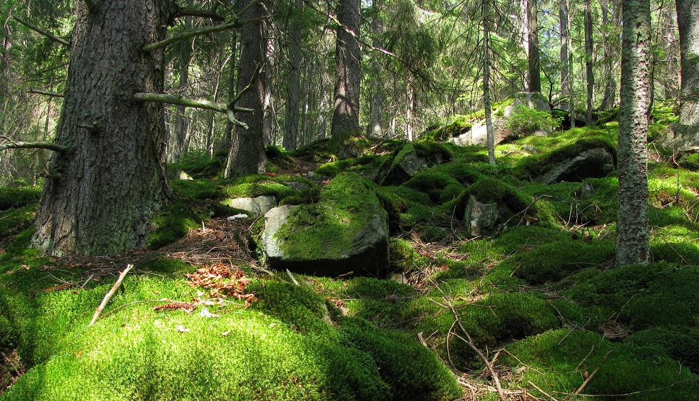
Національний природний парк Гуцульщина
Загальна інформація
НПП „Гуцульщина” – це поєднання унікальних природних комплексів та самобутньої культури жителів Покутсько-Буковинських Карпат.
Парк славиться гірськими річками та потічками! Найбільшими із них є річки Лючка, Пістинська, Рибниця, Черемош, які є правими притоками р. Прут. При виході з гір річки утворюють перекати, плеса, водоспади. Місцеві жителі називають їх “гуками” через гуркіт і шум, які вони утворюють. На території парку знаходиться відома багатьом річка Черемош. Вона власне уособлює не лише Гуцульський край, але й усі Українські Карпати. Тут розташоване і чудове озеро Лебедине, біля якого дуже люблять відпочивати як місцеві жителі, так і приїжджі відвідувачі.
У парку, як і дорогою до нього, можна помилуватися багатством лісів, різнобарвними квітучими полонинами та гірськими краєвидами.

Slide 13
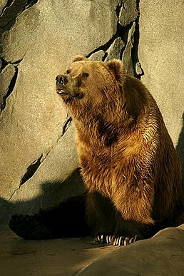
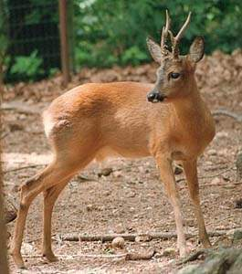
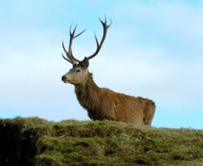

Slide 14
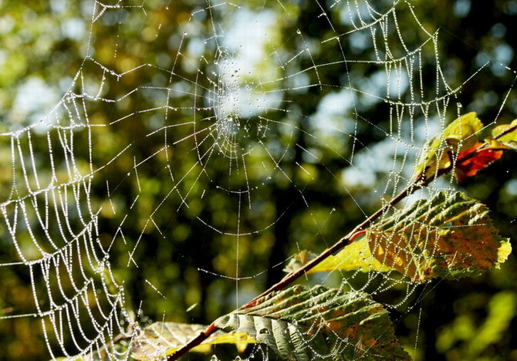
Карпатський національний природний парк
Загальна інформація
Карпатський національний природний парк поєднує на своїй території типові для Чорногори та Горган гірські і долинно-річкові природні комплекси, цінні історичні, архітектурні та етнографічні пам’ятки. Тут створені чудові умови для проведення наукових досліджень, відпочинку й оздоровлення населення, пропаганди природоохоронних знань і екологічного виховання.

Slide 15
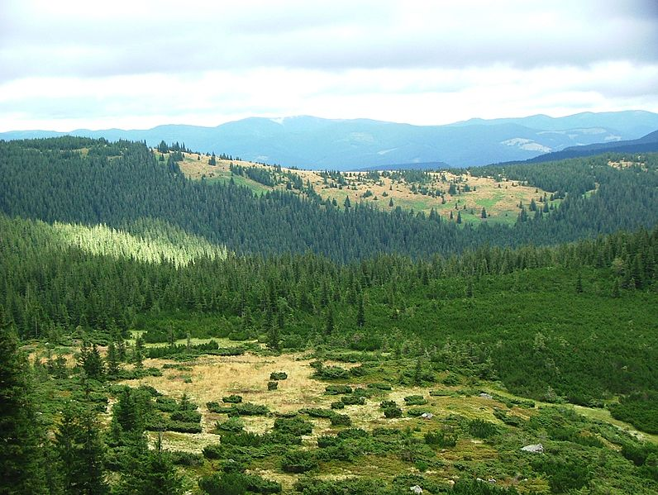

Slide 16
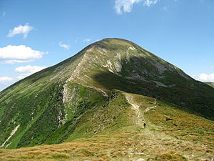
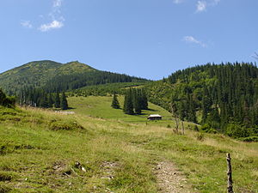
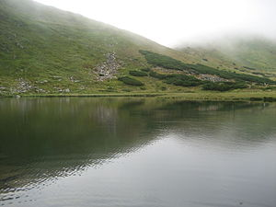

Slide 17
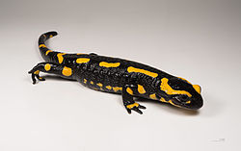
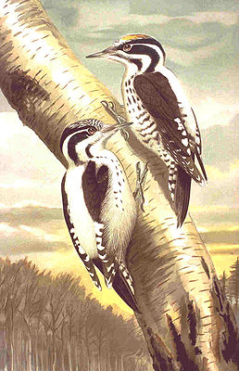
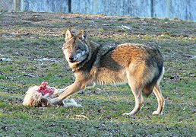
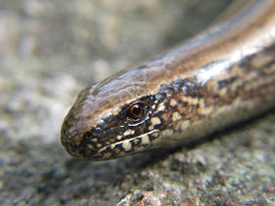
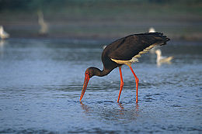
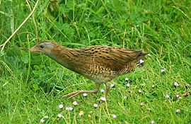

Slide 18
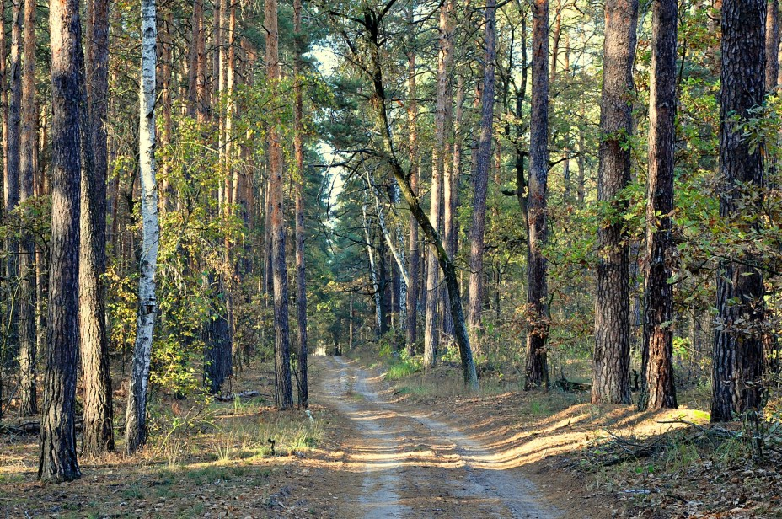
Шацький національний природний парк
Загальна інформація
Шацький НПП – це дивовижний куточок Полісся, який славиться своїми озерами та величними лісами! Парк знаходиться у Шацькому районі Волинської області. Саме тут ми знайомимося із дивовижною природою західного Полісся, а сама назва „шацьк” означає „гарне місце”.
Дивують і зачаровують своєю красою соснові зеленомошники та чорничними, а також дубово-соснові та грабово-дубові ліси. Зустрічаються навіть таємничі ялинники. Саме у Шацькому національном парку збереглися природні лісові екосистеми. Інше багатство цієї землі – це озера. Тут знаходиться найбільше озеро України – славнозвісний Світязь. Не менш цікавими є озера Пулемецьке, Луки, Перемут, Люципер, Пісочне та інші!
І, звичайно, у ШНПП можна посмакувати чорницями, назбирати грибів, покупатися у чистій кришталевій воді, а також провести цікаві природничі дослідження, і просто відпочити із друзями чи батьками, поринувши у світ Лісу та Озер.

Slide 19
